Slide 1
Materiály na školenie
KROK 4: MONITOROVANIA A VYHODNOCOVANIE
M. Giannakopoulou

Slide 2
Monitorovanie a vyhodnocovanie znamená…
Zistiť, či úspešne dosahujete ciele stanovené vo vašom akčnom pláne. Aby ste to dosiahli, musíte monitorovať a merať svoj pokrok.
https://www.ecoschools.global/seven-steps-methodology

Slide 3
Monitorovanie a vyhodnocovanie tiež znamená, že…
Žiakom by mala byť poskytnutá zodpovednosť za vykonávanie monitorovacích aktivít, kdekoľvek a kedykoľvek je to možné.
Výsledky monitorovania by mali byť pravidelne aktualizované a vystavené, aby ich mohla vidieť celá škola.
Použité metódy monitorovania budú závisieť od cieľov a kritérií merania stanovených vo vašom akčnom pláne pre témy, ktorým sa chcete venovať, ako aj od veku a schopností žiakov a ostatných osôb, ktoré ich vykonávajú.
Vyhodnocovanie nadväzuje na monitorovanie. Hodnotením úspešnosti svojich aktivít budete môcť vykonať zmeny v Akčnom pláne, ak to bude potrebné.

Slide 4
Žiakom by mala byť poskytnutá zodpovednosť za vykonávanie monitorovacích aktivít, kdekoľvek a kedykoľvek je to možné.
Zapojenie do monitorovacích aktivít prináša žiakom množstvo výhod.
Praktické učenie: Žiaci si rozvíjajú svoje výskumné zručnosti prostredníctvom praktických skúseností v oblastiach, ako je zber údajov, analýza a riešenie problémov.
Zapojenie a vlastníctvo: Na každom kroku filozofie programu EKO-škôl sa žiaci učia, ako byť aktívne zapojení a aký vplyv majú ich činy na životné prostredie.
Zodpovednosť a zúčtovateľnosť: Žiaci sú zodpovední za vykonávanie monitorovacích aktivít a môžu pozorovať výsledky svojich činov.
Spolupráca a tímová práca: V každej fáze pracujú žiaci spoločne, rozvíjajú si zručnosti spolupráce a zároveň aj vodcovské schopnosti. V dôsledku toho si budujú sebavedomie a pocit príslušnosti k skupine, ktorá sa snaží meniť školu prostredníctvom tímovej práce.

Slide 5
Výsledky monitorovania by mali byť pravidelne aktualizované a vystavené, aby ich mohla vidieť celá škola.
Keď školy monitorujú výsledky svojich aktivít a zobrazujú ich pre celú školu, podporujú tým:
Vzdelávaciu hodnotu, pretože pomáhajú žiakom naučiť sa čítať výsledky a rozvíjať schopnosti riešiť problémy, čo je kľúčové pre formovanie budúcich aktívnych občanov.
Zapojenie, pretože keď žiaci, zamestnanci a rodičia vidia výsledky svojho úsilia, pravdepodobnejšie zostanú motivovaní a budú sa aktívne zapájať.
Transparentnosť, keďže poskytujú školskej komunite presné a aktuálne údaje o projektoch.
Oslavu úspechu, pretože pravidelné aktualizácie umožňujú škole zhodnotiť dosiahnutý pokrok a osláviť úspechy.
Motiváciu a inšpiráciu, pretože keď majú žiaci dôkaz, že ich akcia priniesla pozitívne výsledky, sú viac naklonení podniknúť ďalšie kroky v rámci podobných iniciatív a znásobiť dopad úsilia školy.
Rozhodovanie založené na údajoch, keďže výsledky môžu byť efektívne využité na úpravu pôvodného akčného plánu a zlepšenie výsledkov.

Slide 6
3. Monitorovacie metódy by mali závisieť od cieľov, kritérií merania, veku a schopností žiakov.
To znamená, že nástroje a techniky používané na monitorovanie pokroku by mali byť prispôsobené konkrétnym cieľom stanoveným v akčnom pláne, štandardom používaným na hodnotenie a úrovni rozvoja a zručnostiam žiakov.

Slide 7
Vyhodnocovanie nadväzuje na monitorovanie.
Tento krok je obzvlášť dôležitý pre akčný plán, pretože umožní žiakom vykonať všetky potrebné úpravy. Otázky, na ktoré sa v tejto fáze odpovedá, sú:
Sú ciele splnené?
Do akej miery?
Čo fungovalo dobre?
Čo potrebujeme zlepšiť?
Celá školská komunita sa môže zapojiť do procesu zbierania spätnej väzby, ktorá informuje o úpravách v pôvodnom akčnom pláne. Je potrebné zohľadniť rôzne perspektívy, aby bolo vyhodnocovanie platné a objektívne.

Slide 8
Poďme uviesť teóriu do praxe.
V závislosti od hlavnej témy môžu žiaci vykonávať rôzne monitorovacie aktivity. Napríklad môžu:
Sledovať miery recyklácie vážením nádob každý týždeň.
Monitorovať spotrebu energie čítaním meracích prístrojov.
Merať počet žiakov, ktorí použili kompostovacie nádoby za týždeň.
Monitorovať spotrebu vody v škole a doma.

Slide 9
Poďme uviesť teóriu do praxe.
Pokiaľ ide o projekt hospodárenia s odpadom, tu sú niektoré príklady monitorovacích aktivít súvisiacich s metódami biohospodárstva používaných v škole.
Ak sa žiaci chcú presvedčiť, či sa zmenili postoje k nakladaniu s odpadom, môžu merať a porovnávať množstvo a typ odpadu vyprodukovaného každý deň.

Slide 10
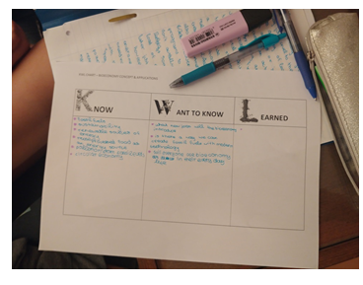
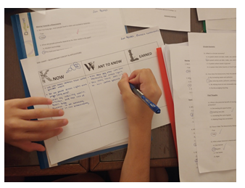
Poďme uviesť teóriu do praxe.
Študenti stredných a vysokých škôl môžu tiež navrhnúť monitorovacie aktivity na vyhodnotenie vzdelávacích programov o bioproduktoch prostredníctvom dotazníkov, ktoré navrhnú a rozošlú svojim rovesníkom na posúdenie ich vedomostí pred a po vzdelávacom programe alebo kampani o bioproduktoch.

Slide 11
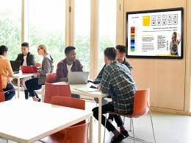
Poďme uviesť teóriu do praxe.
Študenti môžu výsledky aktualizovať a zobrazovať viacerými spôsobmi. Napríklad:
Môžu používať digitálne monitory na hlavnej chodbe, jedálni, knižnici a na webovej stránke školy na zobrazovanie údajov o nakladaní s odpadmi a používaní bioproduktov v reálnom čase.
EKO-komisia môže požiadať o umiestnenie tabule na hlavnej chodbe, ktorá sa môže týždenne aktualizovať grafmi, tabuľkami a súhrnnými údajmi týkajúcimi sa projektu odpadového hospodárstva.

Slide 12
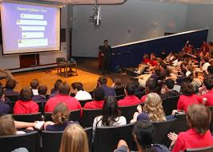
Poďme uviesť teóriu do praxe.
Študenti môžu výsledky aktualizovať a zobrazovať viacerými spôsobmi. Napríklad:
Školské mesačné bulletiny, v ktorých môže EKO-komisia zverejňovať časť s aktuálnymi informáciami o environmentálnych projektoch vrátane údajov o používaní bioproduktov a ich vplyve. Bulletiny sa môžu distribuovať všetkým žiakom, zamestnancom a rodičom.
Prezentácie v triedach a zhromaždenia, ktoré sa môžu konať na konci každého polroka, žiaci - koordinátori EKO-komisie môžu prezentovať svojim rovesníkom, učiteľom a rodičom výsledky svojich monitorovacích aktivít a pokroky týkajúce sa prvotných cieľov.

Slide 13
Poďme uviesť teóriu do praxe.
Následné opatrenia v rámci akčného plánu týkajúceho sa nakladania s odpadom v škole:
Žiaci základných škôl by napríklad mohli používať jednoduché tabuľky a denníky na odhad množstva odpadu, ktorý vyprodukujú.
Žiaci stredných škôl by odhadovali mesačné zníženie množstva odpadu na základe čítania výsledkov a porovnávania zmien.
Stredoškoláci by mohli urobiť prieskum a štatistickú analýzu týkajúcu sa procesu kompostovania a vypočítať sumu, ktorú škola mesačne ušetrí.

Slide 14
Poďme uviesť teóriu do praxe.
Pri monitorovaní recyklačného programu zameraného na zníženie množstva odpadu môžu študenti porovnať celkové množstvo recyklovaného papiera za obdobie troch mesiacov a porovnať to s pôvodným cieľom. Ak sa cieľ nesplní, môžu sa pokúsiť nájsť príčiny.
Mohlo by to byť spôsobené nedostatočnou informovanosťou?
Mohlo by to byť spôsobené nedostatočným počtom košov?
Potom môžu a upraviť plán tak, že zvýšia informovanosť prostredníctvom kampaní alebo pridajú viac košov.

Slide 15
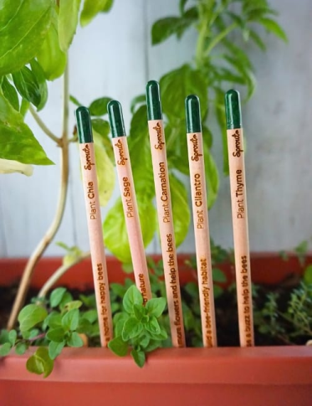
Poďme uviesť teóriu do praxe.
V rámci monitorovania týkajúceho sa využívania bioproduktov na prenos jedál a občerstvenia v školskej jedálni môžu študenti počas prvého polroka skontrolovať výsledky prieskumu.
Ak sa používanie nezvýšilo, ako sa pôvodne očakávalo na základe akčného plánu, študenti môžu preskúmať parametre nákladov a dostupnosti.
Možnou úpravou plánu by bolo nájsť cenovo výhodných dodávateľov alebo informovať školskú komunitu prostredníctvom kampane o výhodách používania bioproduktov.

Slide 16
Edukačné zdroje
https://www.ecoschools.global/seven-steps-methodology

